Slide 1
Atelier 1 : Adapter les activités pour des épilepsies sévères
Sensibilisation- formation à l’épilepsie sévère Perpignan
28 juin 2019

Slide 2
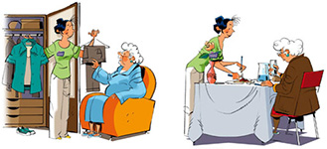
Les activités, quelques rappels
Qu’est-ce qu’une activité ?
actes de la vie quotidienne
loisirs / occupations
participation à la communauté
Quelles activités proposer ?
Pour une seule personne ? En groupe ? Pour tous ?
Importance de la notion de choix et de la valorisation de ce choix
Source : Neuropsychologie et épilepsie – adapter les activités aux troubles cognitifs – Clémentine CASTRO – neuropsychologue – Juin 2019.

Slide 3
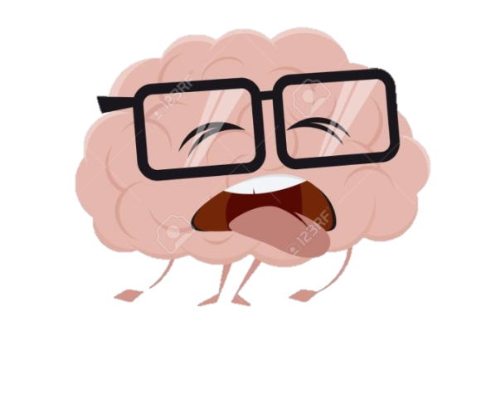
Une activité qui ne fait pas sens pour la personne
Accroît possiblement
- Troubles du comportement
- Symptomatologie dépressive
- Troubles du sommeil / alimentaires
- Prescriptions médicales
Restreint
- Autonomie - Cognition - Qualité de vie
Source : Neuropsychologie et épilepsie, adapter les activités aux troubles cognitifs – Clémentine CASTRO – neuropsychologue – Juin 2019.

Slide 4
Intérêt d’une activité adaptée
S’engager positivement dans une activité porteuse de sens
Exprimer son potentiel
Trouver une activité valorisante
Retrouver une place dans la communauté (rôle social)
« Quelles activités aimez-vous ? Cela vous intéresse toujours ? »
« Voulez-vous m’aider à décorer la salle ? Cela ne prendra que 10min. »
« Voudriez-vous refaire cette activité ? »
Source : Neuropsychologie et épilepsie – adapter les activités aux troubles cognitifs – Clémentine CASTRO – neuropsychologue – Juin 2019.

Slide 5
Adapter les activités, un processus
Envies / besoins
Evaluation
Limitations / risques
Activités visées possibles ?
Oui
Non
Identification des freins
Levables ?
Adaptations / Moyens de compensation ?
Oui
Non
Autre activité
Notes:
Epilepsie les moyens de compensation
Traitement de l’épilepsie
Rééducation orthophonie psychomotricité
Psychothérapie
Intégration (scolaire, professionnel, sociale)
Chirurgie
Aide humaine
Aide technique
Autres
2. Décrire les déficiences permanentes liées au handicap en explicitant :
Les déficiences acquises : quelles sont les incidences permanentes de la pathologie
Les déficiences liées aux effets secondaires des traitements.
Cette grille, associée à une évaluation fonctionnelle fine et aux observations remontées par l’entourage de la personne devant permettre de proposer un plan de compensation global adapté aux difficultés spécifiques rencontrées par la personne épileptique.

Slide 6
Les éléments à prendre en compte pour adapter une activité
Une approche globale et pluridisciplinaire est primordiale
Fluctuations possibles selon le contexte.
activité
L’épilepsie elle même
Les incidences de l’épilepsie
Les envies, besoins et compétences de la personne et de son entourage
Les éventuels troubles associés à l’épilepsie
Motrices ou physiques
Psycho affectives
Sociales
Impact sur l’autonomie dans les AVQ
Types de crises
Fréquences des crises
Durée des crises
Délai pour retrouver une activité « normale »
Eventuels éléments déclencheurs / signaux avant coureurs
Typologie des troubles / expression
Incidences ?
Stratégies de compensation utilisées ?
Capacités préservées ou en émergence ?
Les traitements et leurs effets
Directement lié(s) à l’épilepsie ?
Importance et fréquence du /des troubles
Rapport bénéfices / risques
Risques secondaires ?
Risques immédiats ?
Cognitives
Sensorielles
Enurésie ?
Rythme de la personne

Slide 7
Quelques domaines d’aménagement
- Aménager et adapter nécessitent souvent d’évaluer au préalable
- Une bonne hygiène de vie est essentielle
Humain
Taille du groupe
Nombre d’accompagnateurs
Supports et outils
« Prothèses » cognitives
Supports et outils de structuration spatiotemporelle
Accompagnements spécifiques
Ergothérapie
Psychomotricité
Technique
Environnement
Casque
Fauteuil
Vélo tricycle adapté
Aménagement du lieu de vie (supports « mous », caches angles…)
Aménagements spatiaux et temporels (ex : laisser plus de temps à la personne pour réaliser l’activité seule).
Aides à la communication
Remédiation cognitive
Psychothérapie
Orthophonie
Matériel connecté
Formation (s)
…
…
Implication des bénévoles / usagers
…
Limiter les distractions
Répétition
…
…

Slide 8
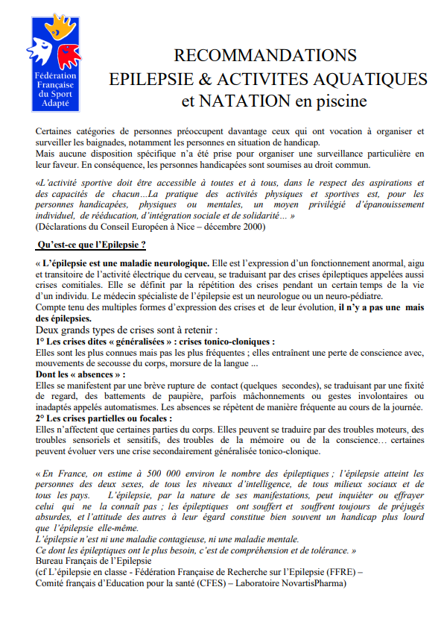
Pour aller plus loin …
https://doc.handicapsrares.fr
100 idées pour accompagner un enfant avec épilepsie, éditions Tom Pouce
Recommandations Epilepsie, activités aquatiques et natation en piscine, FFSA

Slide 9
Enfants, épilepsie et activités sportives, LFBCE
L'épilepsie et le sport. Le guide pour tous, Laboratoire EISAI
L'épilepsie 100 questions/réponses, S. DUPONT, éd Ellipses

Slide 10
Tél : 04 67 02 91 86
Merci pour votre attention
Tél : 09 69 36 86 46 Email : contact@fahres.fr

